Slide 1

שיעור עברית לכיתה ה
נושא השיעור: פרק מהספר "בן המלך והעני"
עם המורה: לימור עסיס טל
Notes:
כתבו את המלל בהתאם ואת הציוד הדרוש.

Slide 2


מה נלמד היום?
נקרא את הפרק השלישי מתוך הספר "בן המלך והעני" שכתב מארק טווין.
נלמד על המשמעויות הנסתרות והנגלות ביצירה.
נלמד את הפתגם: "אל תסתכל בקנקן אלא במה שיש בו" ואת הקשר שלו לסיפור.
נלמד על התיאורים ועל תפקידם להבנת היצירה.
Notes:
הציגו את עצמכם ואת מהלך השיעור:

Slide 3
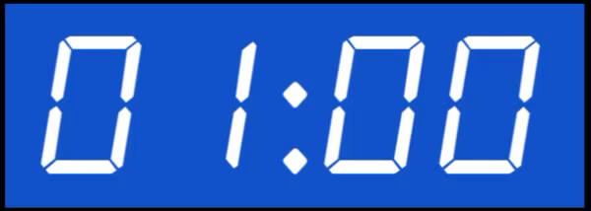


מה להביא לשיעור?

Slide 4
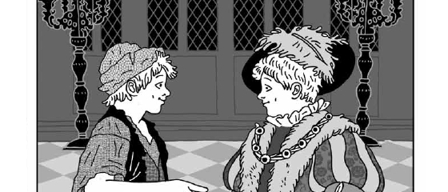
בן המלך והעני / מארק טווין
הפרק השלישי:
טום נפגש עם הנסיך
נבין את משמעותו על רקע הסיפור.
Notes:
בשיעור שלפנינו נקרא את הפרק השלישי מתוך הספר בן המלך והעני, בו טום נפגש עם הנסיך.
נלמד על התיאורים ותפקידם להבנת היצירה.
נלמד את משמעות הפתגם "אל תסתכל בקנקן, אלא במה שיש בו",

Slide 5


בפרקים הקודמים
ביום סתיו אחד בשנת 1537 נולדו שני ילדים בלונדון: האחד היה בן מלך, והאחר היה ילד עני, ושמו טום.
כשנולד בן המלך, הלבישו אותו מיד בבגדי משי, ומשרתים טיפלו בו. לעומת זאת טום נולד בבית קטן ועלוב למשפחת קבצנים שחיה בשכונת עוני.
בפרק השלישי, אותו נקרא יחד, מסופר על פגישתם של השניים.
Notes:
לקרוא את ההקדמה לפרק: תקציר מהפרקים הקודמים
בסיפור שלפנינו נעקוב אחרי שתי דמויות: טום והנסיך

Slide 6

הפרק השלישי: טום נפגש עם הנסיך
טום התעורר רעב ויצא לדרכו. הוא שוטט בעיר בבגדיו המרופטים ולא שם לב למתרחש סביבו.
עוברים ושבים דחפו אותו ואחדים גערו בו, אך הוא נשאר שקוע בהרהוריו.
כעבור זמן מה הגיע לארמון גדול ומפואר.
הוא הביט בהתפעלות ונפעם מהמבנה הכביר, מאֲגַפָּיו רחבי הידיים, מהשער המוזהב הענקי ומאריות האבן העצומים שמשני צדדיו.
בפתח השער המוזהב ניצבו שומרים חמושים גבוהים ודוממים, עטויים שריון פלדה נוצץ מכף רגל ועד ראש.
לא רחוק מהארמון עמדו אנשים רבים והמתינו כדי להעיף מבט במישהו מבני המשפחה המלכותית.
Notes:
לקרוא את הטקסט. הדמויות המופיעות בחלק הזה הם: טום והנסיך. מה אנחנו יודעים עליהם?
תיאורים: בפרק שאנו קוראים יחד אין תמונות. מה עוזר לנו לדמיין את המקום? את הדמויות?/המקומות? תיאורים.
ככל שהתיאורים רחבים יותר, כך נוכל לדמיין את הסיפור ולהבינו.
בואו נקרא את התיאורים ונבין כיצד הם עוזרים לנו להבין את הסיפור/להבין את הפער בין טום לבין הנסיך:
איך מתואר טום: "שוטט בעיר עם בגדיו המרופטים", "רעב", "לא שם לב למתרחש סביבו", "שקוע בהרהוריו"...

Slide 7
הפרק השלישי: טום נפגש עם הנסיך
טום חלף על פני השומרים בצעדים אִטיים ומהוססים והתקרב אל השער. לפתע ראה מחזה מרהיב: מהעֵבֶר האחר של השער עמד נער חינני, בגדיו הנאים עשויים משי ותכשיטיו מתנוצצים, על ירכו חרב משובצת אבני חן, לרגליו מגפיים אדומים ולראשו כובע אדום מהודר. לידו עמדו משרתיו. הוא היה נסיך אֲמִתִי בלי צל של ספק.
טום התנשם מרוב התרגשות ועיניו נפערו בהשתאות. הוא השתוקק להתקרב אל הנסיך ולהתבונן בו. הוא הצמיד את פניו אל מוֹטוֹת השער, אך כעבור רגע תפס בו אחד החיילים
ביד גסה, השליך אותו לעֵבֶר הקהל ואמר: "הסתלק מכאן, קבצן שכמותך!"
Notes:
לקרוא את הטקסט. הדמויות המופיעות בחלק הזה הם: טום והנסיך. מה אנחנו יודעים עליהם?
תיאורים: בפרק שאנו קוראים יחד אין תמונות. מה עוזר לנו לדמיין את המקום? את הדמויות?/המקומות? תיאורים.
ככל שהתיאורים רחבים יותר, כך נוכל לדמיין את הסיפור ולהבינו.
בואו נקרא את התיאורים ונבין כיצד הם עוזרים לנו להבין את הסיפור/להבין את הפער בין טום לבין הנסיך:
איך מתואר טום: "שוטט בעיר עם בגדיו המרופטים", "רעב", "לא שם לב למתרחש סביבו", "שקוע בהרהוריו"...

Slide 8
הפרק השלישי: טום נפגש עם הנסיך
טום התעורר רעב ויצא לדרכו. הוא שוטט בעיר בבגדיו המרופטים ולא שם לב למתרחש סביבו.
עוברים ושבים דחפו אותו ואחדים גערו בו, אך הוא נשאר שקוע בהרהוריו.
כעבור זמן מה הגיע לארמון גדול ומפואר.
הוא הביט בהתפעלות ונפעם מהמבנה הכביר, מאֲגַפָּיו רחבי הידיים, מהשער המוזהב הענקי ומאריות האבן העצומים שמשני צדדיו.
בפתח השער המוזהב ניצבו שומרים חמושים גבוהים ודוממים, עטויים שריון פלדה נוצץ מכף רגל ועד ראש.
לא רחוק מהארמון עמדו אנשים רבים והמתינו כדי להעיף מבט במישהו מבני המשפחה המלכותית.
Notes:
טום: "שוטט בעיר עם בגדיו המרופטים", "רעב", "לא שם לב למתרחש סביבו", "שקוע בהרהוריו"...

Slide 9
הפרק השלישי: טום נפגש עם הנסיך
טום חלף על פני השומרים בצעדים אִטיים ומהוססים והתקרב אל השער. לפתע ראה מחזה מרהיב: מהעֵבֶר האחר של השער עמד נער חינני, בגדיו הנאים עשויים משי ותכשיטיו מתנוצצים, על ירכו חרב משובצת אבני חן, לרגליו מגפיים אדומים ולראשו כובע אדום מהודר. לידו עמדו משרתיו. הוא היה נסיך אֲמִתִי בלי צל של ספק.
טום התנשם מרוב התרגשות ועיניו נפערו בהשתאות. הוא השתוקק להתקרב אל הנסיך ולהתבונן בו. הוא הצמיד את פניו אל מוֹטוֹת השער, אך כעבור רגע תפס בו אחד החיילים
ביד גסה, השליך אותו לעֵבֶר הקהל ואמר: "הסתלק מכאן, קבצן שכמותך!"
Notes:
איך מתואר הנסיך
איך מתואר הנסיך: "נער חינני, בגדיו הנאים עשויים משי ותכשיטיו מתנוצצים, על ירכו חרב משובצת אבני חן...."

Slide 10
הפרק השלישי: טום נפגש עם הנסיך
טום חלף על פני השומרים בצעדים אִטיים ומהוססים והתקרב אל השער. לפתע ראה מחזה מרהיב: מהעֵבֶר האחר של השער עמד נער חינני, בגדיו הנאים עשויים משי ותכשיטיו מתנוצצים, על ירכו חרב משובצת אבני חן, לרגליו מגפיים אדומים ולראשו כובע אדום מהודר. לידו עמדו משרתיו. הוא היה נסיך אֲמִתִי בלי צל של ספק.
טום התנשם מרוב התרגשות ועיניו נפערו בהשתאות. הוא השתוקק להתקרב אל הנסיך ולהתבונן בו. הוא הצמיד את פניו אל מוֹטוֹת השער, אך כעבור רגע תפס בו אחד החיילים
ביד גסה, השליך אותו לעֵבֶר הקהל ואמר: "הסתלק מכאן, קבצן שכמותך!"
Notes:
איך מתואר הנסיך
איך מתואר הנסיך: "נער חינני, בגדיו הנאים עשויים משי ותכשיטיו מתנוצצים, על ירכו חרב משובצת אבני חן...."

Slide 11

הפרק השלישי: טום נפגש עם הנסיך
''דף לבן''
כתבו על הדף
את מחשבותיכם, תחושותיכם
והמראות שחוויתם בעת הקריאה...
Notes:
קראנו עד כאן חלק מהפרק השלישי. מסקרן אותי לדעת מה אתם חושבים? מרגישים? מדמיינים? מה אהבתם?
קחו לכם דקה וכתבו על דף את מחשבותיכם, המראות שחוויתם, תחושותיכם ....
העולם המתואר בסיפור מרתק אותי. אין בישראל ארמונות ונסיכים... זהו ממש עולם אחר...הספרות פותחת לנו פתח לעולמות רחוקים מאיתנו: בסיפור שלנו, עולם של ניסים ונסיכות, ארמונות מפוארים....
אני מסוקרנת מדמותו של הנסיך... בספרות הנסיכים מתוארים כמפונקים אולי יהירים. מסקרן אותי לדעת האם גם כאן הנסיך יהיה מתנשא/יהיר ומפונק.....

Slide 12
הפרק השלישי: טום נפגש עם הנסיך
הנסיך:
נער חינני
בגדיו נאים עשויים משי ותכשיטיו מתנוצצים
על ירכו חרב משובצת אבני חן
לרגליו מגפיים אדומים
לראשו כובע אדום מהודר
לידו עמדו משרתיו
נסיך אֲמִיתִי
טום:
רעב
משוטט בעיר
בגדיו מרופטים
לא שם לב למתרחש סביבו
עוברים ושבים דחפו אותו ואחדים גערו בו
נשאר שקוע בהרהוריו
Notes:
השוואה בין טום לבין הנסיך
להוסיף תמונות ממחישות.
לפני שנמשיך לקרוא, מה אנחנו כבר יודעים על שתי הדמויות? כיצד הן מתוארות? כיצד התיאורים עוזרים לנו להבין את היצירה?
אמצעי אומנותי: ניגודים, תיאורים
1.לקרוא את התיאורים: התיאורים והניגודים בין הדמויות עוזרים לנו לדמיין כיצד נראות ומתנהגות הדמויות, אך גם נועדו כדי להדגיש את ההבדל בין אורח החיים של הדמויות בסיפור. הם גם מדגישים עוד יותר את הבדל והפער בין טום לנסיך.
2. בואו נמשיך לקרוא ונראה כיצד מתואר הארמון

Slide 13
הפרק השלישי: טום נפגש עם הנסיך
טום התעורר רעב ויצא לדרכו. הוא שוטט בעיר בבגדיו המרופטים ולא שם לב למתרחש סביבו.
עוברים ושבים דחפו אותו ואחדים גערו בו, אך הוא נשאר שקוע בהרהוריו.
כעבור זמן מה הגיע לארמון גדול ומפואר.
הוא הביט בהתפעלות ונפעם מהמבנה הכביר, מאֲגַפָּיו רחבי הידיים, מהשער המוזהב הענקי ומאריות האבן העצומים שמשני צדדיו.
בפתח השער המוזהב ניצבו שומרים חמושים גבוהים ודוממים, עטויים שריון פלדה נוצץ מכף רגל ועד ראש.
לא רחוק מהארמון עמדו אנשים רבים והמתינו כדי להעיף מבט במישהו מבני המשפחה המלכותית.
Notes:
ראינו כיצד התיאורים עזרו לנו ממש לדמיין את הדמויות. בואו נמשיך ונראה כיצד מתואר הארמון (ונבין מה אנחנו לומדים מכך על "ביתו" של הנסיך המקום בו גדל).
1.הארמון: מהסיפור אנחנו מבינים כי טום הגיע לארמון גדול ומפואר. אילו עוד מילים וביטויים נוספים מתארים את הגודל והפאר של הארמון? "מבנה כביר", "אגפיו רחבי הידיים" השער המוזהב הענקי..."
התיאורים עוזרים לנו לדמיין את הארמון ולהבין טוב יותר את הסיפור הם גם נועדו להדגיש עוד יותר את ההבדל בין אורח החיים של טום ושל הנסיך כמו שעשו זאת התיאורים הקודמים שקראנו.

Slide 14
הפרק השלישי: טום נפגש עם הנסיך
טום התעורר רעב ויצא לדרכו. הוא שוטט בעיר בבגדיו המרופטים ולא שם לב למתרחש סביבו.
עוברים ושבים דחפו אותו ואחדים גערו בו, אך הוא נשאר שקוע בהרהוריו.
כעבור זמן מה הגיע לארמון גדול ומפואר.
הוא הביט בהתפעלות ונפעם מהמבנה הכביר, מאֲגַפָּיו רחבי הידיים, מהשער המוזהב הענקי ומאריות האבן העצומים שמשני צדדיו.
בפתח השער המוזהב ניצבו שומרים חמושים גבוהים ודוממים, עטויים שריון פלדה נוצץ מכף רגל ועד ראש.
לא רחוק מהארמון עמדו אנשים רבים והמתינו כדי להעיף מבט במישהו מבני המשפחה המלכותית.
Notes:
הארמון: מהסיפור אנחנו מבינים כי טום הגיע לארמון גדול ומפואר. אילו עוד מילים וביטויים נוספים מתארים את הגודל והפאר של הארמון? "מבנה כביר", "אגפיו רחבי הידיים" השער המוזהב הענקי..."
התיאורים עוזרים לנו לדמיין את הארמון ולהבין טוב יותר את הסיפור הם גם נועדו להדגיש עוד יותר את ההבדל בין אורח החיים של טום ושל הנסיך כמו שעשו זאת התיאורים הקודמים שקראנו.

Slide 15
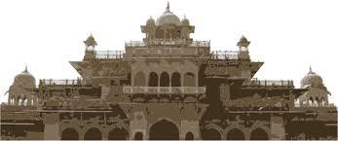
תיאור הארמון
Notes:
לאור התיאורים מצאתי תמונה שמייצגת את הארמון כפי שהוא נראה בדמיוני

Slide 16
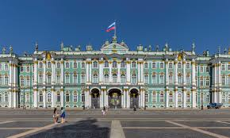
תיאור הארמון
Notes:
ואולי ככה?

Slide 17
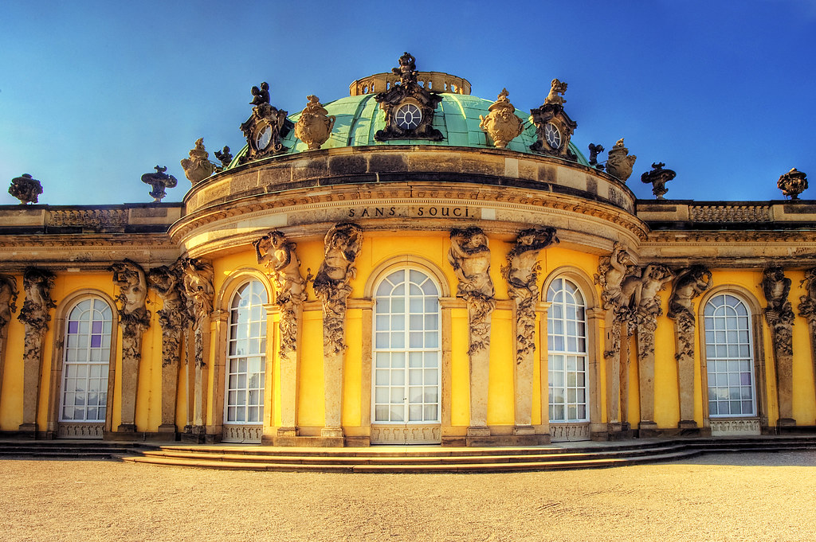
תיאור הארמון
Notes:
ואולי ככה?

Slide 18
הפרק השלישי: טום נפגש עם הנסיך
טום התעורר רעב ויצא לדרכו. הוא שוטט בעיר בבגדיו המרופטים ולא שם לב למתרחש סביבו.
עוברים ושבים דחפו אותו ואחדים גערו בו, אך הוא נשאר שקוע בהרהוריו.
כעבור זמן מה הגיע לארמון גדול ומפואר.
הוא הביט בהתפעלות ונפעם מהמבנה הכביר, מאֲגַפָּיו רחבי הידיים, מהשער המוזהב הענקי ומאריות האבן העצומים שמשני צדדיו.
בפתח השער המוזהב ניצבו שומרים חמושים גבוהים ודוממים, עטויים שריון פלדה נוצץ מכף רגל ועד ראש.
לא רחוק מהארמון עמדו אנשים רבים והמתינו כדי להעיף מבט במישהו מבני המשפחה המלכותית.
Notes:
(התיאורים נועדו גם כדי להדגיש את ההבדל בין אורח החיים של הדמויות בסיפור).
.מאזכרים:"הוא". מי זה "הוא"? חוזרים אחורה בטקסט ומבינים שמדובר בטום

Slide 19
הפרק השלישי: טום נפגש עם הנסיך
טום התעורר רעב ויצא לדרכו. הוא שוטט בעיר בבגדיו המרופטים ולא שם לב למתרחש סביבו.
עוברים ושבים דחפו אותו ואחדים גערו בו, אך הוא נשאר שקוע בהרהוריו.
כעבור זמן מה הגיע לארמון גדול ומפואר.
הוא הביט בהתפעלות ונפעם מהמבנה הכביר, מאֲגַפָּיו רחבי הידיים, מהשער המוזהב הענקי ומאריות האבן העצומים שמשני צדדיו.
בפתח השער המוזהב ניצבו שומרים חמושים גבוהים ודוממים, עטויים שריון פלדה נוצץ מכף רגל ועד ראש.
לא רחוק מהארמון עמדו אנשים רבים והמתינו כדי להעיף מבט במישהו מבני המשפחה המלכותית.
Notes:
ראינו כיצד התיאורים עזרו לנו ממש לדמיין את הדמויות. בואו נמשיך ונראה כיצד מתואר הארמון (ונבין מה אנחנו לומדים מכך על "ביתו" של הנסיך המקום בו גדל).
1.הארמון: מהסיפור אנחנו מבינים כי טום הגיע לארמון גדול ומפואר. אילו עוד מילים וביטויים נוספים מתארים את הגודל והפאר של הארמון? "מבנה כביר", "אגפיו רחבי הידיים" השער המוזהב הענקי..."
התיאורים עוזרים לנו לדמיין את הארמון ולהבין טוב יותר את הסיפור הם גם נועדו להדגיש עוד יותר את ההבדל בין אורח החיים של טום ושל הנסיך כמו שעשו זאת התיאורים הקודמים שקראנו.

Slide 20
הפרק השלישי: טום נפגש עם הנסיך
טום התעורר רעב ויצא לדרכו. הוא שוטט בעיר בבגדיו המרופטים ולא שם לב למתרחש סביבו.
עוברים ושבים דחפו אותו ואחדים גערו בו, אך הוא נשאר שקוע בהרהוריו.
כעבור זמן מה הגיע לארמון גדול ומפואר.
הוא הביט בהתפעלות ונפעם מהמבנה הכביר, מאֲגַפָּיו רחבי הידיים, מהשער המוזהב הענקי ומאריות האבן העצומים שמשני צדדיו.
בפתח השער המוזהב ניצבו שומרים חמושים גבוהים ודוממים, עטויים שריון פלדה נוצץ מכף רגל ועד ראש.
לא רחוק מהארמון עמדו אנשים רבים והמתינו כדי להעיף מבט במישהו מבני המשפחה המלכותית.
Notes:
(התיאורים נועדו גם כדי להדגיש את ההבדל בין אורח החיים של הדמויות בסיפור).
.מאזכרים:"הוא". מי זה "הוא"? חוזרים אחורה בטקסט ומבינים שמדובר בטום

Slide 21
הפרק השלישי: עצירה וחשיבה על האמצעים האומנותיים
תיאורים – התיאורים מכניסים אותנו, הקוראים, לאווירה שבסיפור, ומאפשרים לנו לדמיין את המראות, הקולות וכו'
דוגמה: תיאור הארמון – מבנה הכביר, אֲגַפָּיו רחבי הידיים, שער מוזהב ענקי, אריות אבן עצומים שמשני צדדיו
הניגודים - מעצימים את ההבדל בין שתי הדמויות / אורח חייהן
דוגמה: לבוש הדמויות – טום - בגדיו מרופטים, לעומת הנסיך - בגדיו נאים עשויים משי
Notes:
האמצעים האומנותיים ביצירה שלפנינו: תיאורים: המכניסים את הקורא לאווירה שבסיפור, מאפשרים לדמיין את מראות המקומות, הדמויות, הקולות...
הניגודים: מעצימים את ההבדל בין אורח החיים של שתי הדמויות
אפרת: אולי תמונה של ארמון?

Slide 22

הפרק השלישי: טום נפגש עם הנסיך
שאלה, מחשבה על המפגש
Notes:
קראנו עד כה וראינו כי התיאורים עוזרים לנו לדמיין את שתי הדמויות, משקפים לנו את הניגודיות בין חייו של טום לחייו של הנסיך ועוזרים לנו להבין טוב יותר את היצירה.
המון שאלות אני שואלת את עצמי לפני שאני ממשיכה לקרוא:
מה יכול לקרות במפגש הראשון בין הנסיך לטום? האם הם ידברו ביניהם? האם הנסיך יתייחס יפה לטום? האם מראהו של טום ירתיע את הנסיך?
דמיינו לרגע את המפגש ביניהם, כתבו אילו שאלות עולות בראשכם, מה לדעתכם יקרה?

Slide 23
ממשיכים לקרוא
ההמון הֵרִיעַ בלגלוג, אך הנסיך הבחין במתרחש, קפץ אל השער כשעיניו בורקות מכעס וקרא:
"אל תעז לפגוע כך בנער עני! פְּתח את השער והַכְנֵס אותו פנימה!"
וכל הקהל צעק: "יְחִי הנסיך!"
החיילים פתחו את השער, וטום נכנס אל חֲצַר הארמון. "אתה נראה עייף ורעב. בוא אתי," אמר הנסיך לטום.
הנסיך הוביל אותו לחדר מפואר בארמון, וציווה להביא לשם מינֵי מאכלים שכמותם טום מעולם לא ראה. הנסיך שילח את המשרתים, התיישב ליד טום ושאל שאלות בשעה שטום אכל.
Notes:
לקרוא
ראינו את תגובותיו והתרשמותו של טום מהארמון ומהנסיך. בואו נקרא כיצד מגיב הנסיך למראהו של טום, מה הוא עושה או אומר ומה אנו לומדים עליו מהתנהגות זו.

Slide 24
ממשיכים לקרוא
"מה שמך?"
"טום קנטי, אדונִי."
"שם מוזר. היכן אתה מתגורר?"
"בלונדון, אדוני, בַּחֲצַר הפסולת."
"חֲצַר הפסולת! עוד שם מוזר. יש לך הורים?"
"יש לי הורים, אדוני, וגם אחיות תאומות."
"האם אביך נוהג בך בחסד?"
Notes:
לקרוא
ראינו את תגובותיו והתרשמותו של טום מהארמון ומהנסיך. בואו נקרא כיצד מגיב הנסיך למראהו של טום, מה הוא עושה או אומר ומה אנו לומדים עליו מהתנהגות זו.

Slide 25
ממשיכים לקרוא
ההמון הֵרִיעַ בלגלוג, אך הנסיך הבחין במתרחש, קפץ אל השער כשעיניו בורקות מכעס וקרא:
"אל תעז לפגוע כך בנער עני! פְּתח את השער והַכְנֵס אותו פנימה!"
וכל הקהל צעק: "יְחִי הנסיך!"
החיילים פתחו את השער, וטום נכנס אל חֲצַר הארמון. "אתה נראה עייף ורעב. בוא אתי," אמר הנסיך לטום.
הנסיך הוביל אותו לחדר מפואר בארמון, וציווה להביא לשם מינֵי מאכלים שכמותם טום מעולם לא ראה. הנסיך שילח את המשרתים, התיישב ליד טום ושאל שאלות בשעה שטום אכל.
"הוא שוטט בעיר בבגדיו המרופטים"
Notes:
בשורה השנייה כתוב: "אל תעז לפגוע כך בנער עני!" לפי מה ידע הנסיך כי טום הוא נער עני?, נחזור אחורה ונחפש תיאור של טום.
והינה השורה המעידה על עוניו : "הוא שוטט בעיר בבגדיו המרופטים ולא שם לב למתרחש סביבו. "

Slide 26
ממשיכים לקרוא
ההמון הֵרִיעַ בלגלוג, אך הנסיך הבחין במתרחש, קפץ אל השער כשעיניו בורקות מכעס וקרא:
"אל תעז לפגוע כך בנער עני! פְּתח את השער והַכְנֵס אותו פנימה!"
וכל הקהל צעק: "יְחִי הנסיך!"
החיילים פתחו את השער, וטום נכנס אל חֲצַר הארמון. "אתה נראה עייף ורעב. בוא אתי," אמר הנסיך לטום.
הנסיך הוביל אותו לחדר מפואר בארמון, וציווה להביא לשם מינֵי מאכלים שכמותם טום מעולם לא ראה. הנסיך שילח את המשרתים, התיישב ליד טום ושאל שאלות בשעה שטום אכל.
את המילה "מרופטים"
נחפש במילון בצורת היסוד: מרופט
ההגדרה: שחוק, בלוי
Notes:
בואו נחזור לרגע למילה מרופטים:
והינה השורה המעידה על עוניו : "הוא שוטט בעיר בבגדיו המרופטים ולא שם לב למתרחש סביבו. "
מה פירוש המילה "מרופטים"?: ביחיד (או בערך היסוד שלו) מרופט.
הגדרה למילה מרופט: "שחוק, בלוי" (מתוך מילוג)
מכאן אנחנו מבינים כי טום היה נער עני, בגדיו היו שחוקים ובלויים.
(כאשר אנו מחפשים ערך במילון, נחפש אותו בצורת היסוד שלו.דוגמה: כדי לדעת את פירוש המילה תַכְשִיטָיו, נחפש במילון את המילה תכשיט
איזה מילה תחפשו במילון כדי למצוא את פירוש המילה: אגפיו , נחפש אגף)

Slide 27
ממשיכים לקרוא
ההמון הֵרִיעַ בלגלוג, אך הנסיך הבחין במתרחש, קפץ אל השער כשעיניו בורקות מכעס וקרא:
"אל תעז לפגוע כך בנער עני! פְּתח את השער והַכְנֵס אותו פנימה!"
וכל הקהל צעק: "יְחִי הנסיך!"
החיילים פתחו את השער, וטום נכנס אל חֲצַר הארמון. "אתה נראה עייף ורעב. בוא אתי," אמר הנסיך לטום.
הנסיך הוביל אותו לחדר מפואר בארמון, וציווה להביא לשם מינֵי מאכלים שכמותם טום מעולם לא ראה. הנסיך שילח את המשרתים, התיישב ליד טום ושאל שאלות בשעה שטום אכל.
Notes:
בואו נקרא כיצד מגיב הנסיך למראהו של טום, מה הוא עושה או אומר -מה אנו לומדים עליו מהתנהגות זו.
תגובותיו של הנסיך למראהו של טום: "אל תעז לפגוע כך בנער עני!". מה ניתן ללמוד מתגובה זו על הנסיך?... הנסיך חומל/מרחם על טום ומצווה לא לגעת בו.
נמשיך, מה עושה הנסיך לאחר שהוא פוגש את טום?: הוא מוביל אותו לחדר מפואר בארמון, מצווה להביא לשם מאכלים ושואל את טום שאלות.
מה ניתן ללמוד על הנסיך מהתנהגות זו? אולי שהוא לא שופט אדם על פי מראהו החיצוני.

Slide 28
ממשיכים לקרוא
ההמון הֵרִיעַ בלגלוג, אך הנסיך הבחין במתרחש, קפץ אל השער כשעיניו בורקות מכעס וקרא:
"אל תעז לפגוע כך בנער עני! פְּתח את השער והַכְנֵס אותו פנימה!"
וכל הקהל צעק: "יְחִי הנסיך!"
החיילים פתחו את השער, וטום נכנס אל חֲצַר הארמון. "אתה נראה עייף ורעב. בוא אתי," אמר הנסיך לטום.
הנסיך הוביל אותו לחדר מפואר בארמון, וציווה להביא לשם מינֵי מאכלים שכמותם טום מעולם לא ראה. הנסיך שילח את המשרתים, התיישב ליד טום ושאל שאלות בשעה שטום אכל.
Notes:
בואו נקרא כיצד מגיב הנסיך למראהו של טום, מה הוא עושה או אומר ומה אנו לומדים עליו מהתנהגות זו.
תגובותיו של הנסיך למראהו של טום: "אל תעז לפגוע כך בנער עני!","אתה נראה עייף ורעב".....
מה ניתן ללמוד על הנסיך מהתנהגות זו?
אני לומדת מכך שהוא לא שופט אדם על פי מראהו החיצוני. הנסיך לא נרתע ממראהו של טום. הוא מדבר איתו , מוביל אותו לארמון ומצווה להביא לו מיני מאכלים..

Slide 29
ממשיכים לקרוא: טום נפגש עם הנסיך – דו-שיח
הנסיך הוביל אותו לחדר מפואר בארמון, וציווה להביא לשם מינֵי מאכלים שכמותם טום מעולם לא ראה. הנסיך שילח את המשרתים, התיישב ליד טום ושאל שאלות בשעה שטום אכל.
"מה שמך?"
"טום קנטי, אדונִי."
"שם מוזר. היכן אתה מתגורר?"
"בלונדון, אדוני, בַּחֲצַר הפסולת."
"חֲצַר הפסולת! עוד שם מוזר. יש לך הורים?"
"יש לי הורים, אדוני, וגם אחיות תאומות."
"האם אביך נוהג בך בחסד?"
Notes:
לדבר על הדו שיח בין הנסיך לטום, המבנה ותוכן השיחה
הנסיך וטום נפגשים ומתחילים לדבר ביניהם. הם מנהלים דו שיח. מה ניתן ללמוד על שתי הדמויות מדו השיח ?
בדו שיח נמצאות שאלות. מהתשובות לשאלות אך גם מהשאלות עצמן ניתן ללמוד הרבה על הדמויות.
בואו נראה מה ניתן ללמוד על הדמויות מדו השיח:
נקרא את השאלות ששואל הנסיך את טום.

Slide 30
טום נפגש עם הנסיך – דו-שיח
הנסיך הוביל אותו לחדר מפואר בארמון, וציווה להביא לשם מינֵי מאכלים שכמותם טום מעולם לא ראה. הנסיך שילח את המשרתים, התיישב ליד טום ושאל שאלות בשעה שטום אכל.
"מה שמך?"
"טום קנטי, אדונִי."
"שם מוזר. היכן אתה מתגורר?"
"בלונדון, אדוני, בַּחֲצַר הפסולת."
"חֲצַר הפסולת! עוד שם מוזר. יש לך הורים?"
"יש לי הורים, אדוני, וגם אחיות תאומות."
"האם אביך נוהג בך בחסד?"
Notes:
נקרא את השאלות ששואל הנסיך: "מה שמך?", "היכן אתה מתגורר?", "יש לך הורים?", "האם אביך נוהג בך בחסד?"
מהשאלות אנחנו לומדים הן על טום והן על הנסיך.
מה אנחנו יכולים ללמוד על הנסיך: הנסיך מתעניין בטום ורוצה שיהיה לו טוב (האם אביך נוהג בך בחסד)
הנסיך שואל את השאלות, מגיב לדבריו של טום, מתעניין האם נוהגים בטום יפה. זה חשוב לו.

Slide 31
ממשיכים לקרוא
לא כל כך, אדוני," אמר טום.
"נראה שהאבות שלנו דומים זה לזה. גם אבי נוהג בי בקשיחות,"
אמר הנסיך. "ובנות כמה אחיותיך?"
"חמש עשרה, אדוני."
"גם לי יש שתי אחיות. ועכשיו ספר לי על חֲצַר הפסולת. האם חייך שם נעימים?"
"למען האמת כן, אדוני, חוץ מבשעות רעב. יש שם הצגות של תאטרון בובות, ויש הצגות שבהן השחקנים צועקים ונלחמים, וזה מחזה יפה כל כך שאינו עולה יותר מפרוטה – אף כי קשה להשיג את הפרוטה."
"ספר לי עוד," ביקש הנסיך.
"אני וחבריי בַּחֲצַר הפסולת מתחרים בריצה כדי לגלות מי הוא המהיר ביותר."
"זה מוצא חן בעיניי. הַמשך, בבקשה."
"בקיץ, אדוני, אנחנו מתרחצים בנהר ומתיזים מים וצוללים וצועקים ונופלים ו..."
"את ממלכתו של אבי הייתי נותן כדי לֵהנות כך פעם אחת!"
"ואני, אילו יכולתי להתלבש פעם אחת כמו שאתה מתלבש, אדוני..."
Notes:
נמשיך לקרוא שתי אלות נוספות ששואל הנסיך את טום.
"בנות כמה אחיותך"? "האם חייך שם נעימים?" שאל הנסיך
(*איזכור: "חייך שם נעימים" – למה הכוונה במילה "שם" – חוזרים מעט אחורה וקוראים "בחצר הפסולת". )

Slide 32
ממשיכים לקרוא
לא כל כך, אדוני," אמר טום.
"נראה שהאבות שלנו דומים זה לזה. גם אבי נוהג בי בקשיחות,"
אמר הנסיך. "ובנות כמה אחיותיך?"
"חמש עשרה, אדוני."
"גם לי יש שתי אחיות. ועכשיו ספר לי על חֲצַר הפסולת. האם חייך שם נעימים?"
"למען האמת כן, אדוני, חוץ מבשעות רעב. יש שם הצגות של תאטרון בובות, ויש הצגות שבהן השחקנים צועקים ונלחמים, וזה מחזה יפה כל כך שאינו עולה יותר מפרוטה – אף כי קשה להשיג את הפרוטה."
"ספר לי עוד," ביקש הנסיך.
"אני וחבריי בַּחֲצַר הפסולת מתחרים בריצה כדי לגלות מי הוא המהיר ביותר."
"זה מוצא חן בעיניי. הַמשך, בבקשה."
"בקיץ, אדוני, אנחנו מתרחצים בנהר ומתיזים מים וצוללים וצועקים ונופלים ו..."
"את ממלכתו של אבי הייתי נותן כדי לֵהנות כך פעם אחת!"
"ואני, אילו יכולתי להתלבש פעם אחת כמו שאתה מתלבש, אדוני..."
Notes:
בואו נקרא את תשובותיו של טום ונברר מה אנו לומדים עליו:
בואו נקרא את התשובות שעונה טום וננסה להבין מהם עוד על טום וחייו.
מה לומדים כאן על טום: שאביו לא כל כך נוהג בו בחסד, אחיותיו בנות חמש עשרה, חייו נעימים ומלאים משחקים עם חברים

Slide 33
ממשיכים לקרוא
לא כל כך, אדוני," אמר טום.
"נראה שהאבות שלנו דומים זה לזה. גם אבי נוהג בי בקשיחות,"
אמר הנסיך. "ובנות כמה אחיותיך?"
"חמש עשרה, אדוני."
"גם לי יש שתי אחיות. ועכשיו ספר לי על חֲצַר הפסולת. האם חייך שם נעימים?"
"למען האמת כן, אדוני, חוץ מבשעות רעב. יש שם הצגות של תאטרון בובות, ויש הצגות שבהן השחקנים צועקים ונלחמים, וזה מחזה יפה כל כך שאינו עולה יותר מפרוטה – אף כי קשה להשיג את הפרוטה."
"ספר לי עוד," ביקש הנסיך.
"אני וחבריי בַּחֲצַר הפסולת מתחרים בריצה כדי לגלות מי הוא המהיר ביותר."
"זה מוצא חן בעיניי. הַמשך, בבקשה."
"בקיץ, אדוני, אנחנו מתרחצים בנהר ומתיזים מים וצוללים וצועקים ונופלים ו..."
"את ממלכתו של אבי הייתי נותן כדי לֵהנות כך פעם אחת!"
"ואני, אילו יכולתי להתלבש פעם אחת כמו שאתה מתלבש, אדוני..."
Notes:
1.שימו לב לצבוע בירוק, אלה תגובותיו של הנסיך לתשובות של טום. גם מהם ניתן ללמוד על הנסיך, על תחושותיו ומחשבותיו.
מה אתם לומדים מזה?
ניתן ללמוד ש: גם אביו (של הנסיך) נוהג בו בקשיחות, מוצא חן בעיני הנסיך על חייו של טום והוא רוצה גם להנות ("את ממלכתו של אבי הייתי נותן כדי להנות פעם אחת")
2. מעניין אותי לדעת מה עובר בראשכם אחרי קריאת המשך הפרק השלישי? מה אתם חושבים על טום / על הנסיך? האם התגובה של הנסיך הפתיעה אתכם?
אני מאוד מתרגשת מדמותו של הנסיך. הנסיך מתגלה כדמות חמה, רגישה, אכפתית. הוא רוצה לעזור לטום ולא מושפע בכלל ממראהו החיצוני של טום.
הוא מגלה נדיבות רבה, מזמין את טום לביתו ונותן לו לאכול.. מרגש נכון?

Slide 34
הפרק השלישי: טום נפגש עם הנסיך
''דף לבן''
הוסיפו וכתבו על הדף
את מחשבותיכם, תחושותיכם
והמראות שחוויתם בעת הקריאה...
Notes:
קראנו עד כאן חלק גדול יותר מהפרק השלישי. מסקרן אותי לדעת מה אתם חושבים? מרגישים? מדימיינים? מה אהבתם?
אני מסוקרנת מדמותו של הנסיך... בספרות הנסיכים מתוארים כמפונקים אולי יהירים. ואילו כאן הוא מתואר כנסיך אדיב, נדיב, מלא חמלה ורגישות לאחר

Slide 35
הפרק השלישי: טום נפגש עם הנסיך
תיאורו של הנסיך:
נער חינני
בגדיו נאים עשויים משי ותכשיטיו מתנוצצים
על ירכו חרב משובצת אבני חן
לרגליו מגפיים אדומים
לראשו כובע אדום מהודר
לידו עמדו משרתיו
נסיך אֲמִיתִי
גר בארמון מפואר
תיאורו של טום:
רעב
משוטט בעיר
בגדיו מרופטים
לא שם לב למתרחש סביבו
עוברים ושבים דחפו אותו ואחדים גערו בו
יש לו שתי אחיות
גר בלונדון בחצר הפסולת
Notes:
השוואה בין טום לבין הנסיך
מצד אחד טום: תמונה +תיאור
מצד שני הנסיך: תמונה +תיאור
בואו נחזור לרגע ונקרא שוב את התיאורים של שתי הדמויות
לאור התיאורים שקראנו על הנסיך וטום, על מקום מגוריהם, לבושם, התנהגותם... אלו חיים היו לדעתכם לטום ואילו חיים היו לדעתכם לנסיך?.. כיצד מרגיש כל אחד מהם? האם הם נהנים בחייהם? האם טוב להם? לפי מה אנחנו יכולים לקבוע?/להסיק?
יכול להיות שנקבל את התשובה באופן מפורש וברור (גלוי), ולעיתים נסיק מסקנה מתוך ההתנהגות של הדמויות, אמירותיהם ומעשיהם..
תמונה של ארמון כפי המתואר ותמונות של נסיך ונער

Slide 36
הפרק השלישי: טום נפגש עם הנסיך
איך מתאר טום את חייו:
תיאורו של טום:
רעב
משוטט בעיר
בגדיו מרופטים
לא שם לב למתרחש סביבו
עוברים ושבים דחפו אותו ואחדים גערו בו
יש לו שתי אחיות
גר בלונדון בחצר הפסולת
Notes:
אפרת: אשמח לתמונה של נער עם בגדים בלויים/מרופטים
איך הרגיש טום?
לאור התיאורים שקראנו על טום, אילו חיים היו לטום ? איך הוא הרגיש? על פי דבריו ותיאורו
בואו נקרא

Slide 37
הפרק השלישי: טום נפגש עם הנסיך
איך מתאר טום את חייו:
חייו נעימים
יש הצגות של תיאטרון בובות
מתחרה בריצה עם חבריו
רוחץ בנהר, מתיז מים, צועק, צולל, נופל...
תיאורו של טום:
רעב
משוטט בעיר
בגדיו מרופטים
לא שם לב למתרחש סביבו
עוברים ושבים דחפו אותו ואחדים גערו בו
יש לו שתי אחיות
גר בלונדון בחצר הפסולת
Notes:
איך הרגיש טום?
לאור התיאורים שקראנו על טום, אילו חיים היו לטום ? איך הוא הרגיש? על פי דבריו ותיאורו
בואו נקרא
מפתיע אתכם? מצד אחד טום מתואר כנער שבקושי בגדים יש לגופו.. ומצד שני הוא מתאר את חייו כנעימים..
בואו נקרא כיצד מתואר הנסיך וכיצד הוא מתאר את חייו...

Slide 38
הפרק השלישי: טום נפגש עם הנסיך
איך מתאר הנסיך את חייו:
תיאורו של הנסיך:
נער חינני
בגדיו נאים עשויים משי ותכשיטיו מתנוצצים
על ירכו חרב משובצת אבני חן
לרגליו מגפיים אדומים
לראשו כובע אדום מהודר
לידו עמדו משרתיו
נסיך אֲמִיתִי
גר בארמון מפואר
Notes:
איך הרגיש הנסיך?
לאור התיאורים שקראנו על הנסיך, אילו חיים היו לנסיך, על פי דבריו ? איך הוא הרגיש?
בואו נקרא
אפרת, אשמח לתמונה של נסיך אולי על רקע ארמון

Slide 39
הפרק השלישי: טום נפגש עם הנסיך
איך מתאר הנסיך את חייו:
"את ממלכתו של אבי הייתי נותן כדי לֵהָנות כך פעם אחת!"
תיאורו של הנסיך:
נער חינני
בגדיו נאים עשויים משי ותכשיטיו מתנוצצים
על ירכו חרב משובצת אבני חן
לרגליו מגפיים אדומים
לראשו כובע אדום מהודר
לידו עמדו משרתיו
נסיך אֲמִיתִי
גר בארמון מפואר
Notes:
איך הרגיש הנסיך?
לאור התיאורים שקראנו על הנסיך, אילו חיים היו לנסיך, על פי דבריו ? איך הוא הרגיש?
בואו נקרא
הנסיך רוצה להנות רק פעם אחת. מזה ניתן להסיק שאולי חסרים בחייו הנאות של ילד/נער..
מה דעתכם? האם יש קשר בין תיאור הדמויות, אורח חייהם ומקום מגוריהם לבין הרגשתם?
זה מזכיר לי פתגם ידוע:

Slide 40
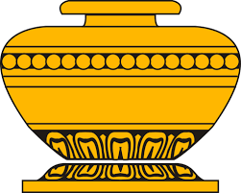
אל תסתכל בקנקן אלא במה שיש בתוכו
Notes:
אל תסתכל בקנקנן אלא במה שיש בתוכו
האם אתם מכירים את הפתגם הזה? מה אתם יודעים עליו? מה הוא בא להגיד?

Slide 41
"אל תסתכל בקנקן אלא במה שיש בתוכו"
פרקי אבות ד, כ
אל תשים לב לחיצוניות ולמסגרת, אלא לפנים ולתוכן. אל תשפוט על פי המראה החיצוני.
Notes:
אל תסתכל בקנקנן אלא במה שיש בתוכו (פרקי אבות ד, כ)
הגדרה

Slide 42
"אל תסתכל בקנקן אלא במה שיש בתוכו"
דוגמאות להדגמת הפתגם:
צומח: שיח יפה, שפירותיו מרים או רעילים
דומם: קופסת משחקים יפה ומרשימה, ובתוכה משחק משעמם
חי: בעל חיים חביב ונחמד למראה, אבל תוקפני ומסוכן
Notes:
דוגמאות לפתגם. לקרוא ולהדגיש:
"שיח יפה (קנקן) שפירותיו מרים או רעילים (התוכן לא כפי שציפינו אולי מכלי יפה)

Slide 43
אל תסתכל בקנקן אלא במה שיש בו
איש עשיר בכסף אינו בהכרח איש מאושר
איש עני בכסף אינו בהכרח איש עצוב / לא מאושר
Notes:
ובחזרה לסיפור בן המלך והעני.
הציפיות שלנו שלילד שיש לו "הכל", בסיפור שלנו הנסיך: כסף, משרתים, בגדים יפים, יהיו גם חיים אולי מעניינים, נעימים ומהנים. "הכלי" אולי מרשים, אבל בפנים הוא "ריק", הוא רק רוצה להנות פעם אחת.
ומילד שאין לו "כלום", טום: בגדים מרופטים, מחסור באוכל,.. אולי נצפה שיהיו לו חיים פחות מעניינים. "הכלי" פחות מרשים ואולי דוחה, אבל בפנים "מלא". טום מלא בחברים ובמשחקים ברחוב

Slide 44
בן המלך והעני – סיכום וסיום
קראנו את הפרק השלישי מתוך היצירה "בן המלך והעני" של מארק טווין.
ראינו כיצד התיאורים עוזרים לנו לדמיין את הדמויות, את המקומות ואת הרגשות של הדמויות ביצירה.
הבנו שהתיאורים נועדו גם ליצור ניגוד בין שתי דמויות, וגם להדגיש את ההבדל בין אורח החיים של טום והנסיך בסיפור.
קראנו והבנו את משמעות הפתגם "אל תסתכל בקנקן, אלא במה שיש בו" בהקשר של היצירה.

Slide 45
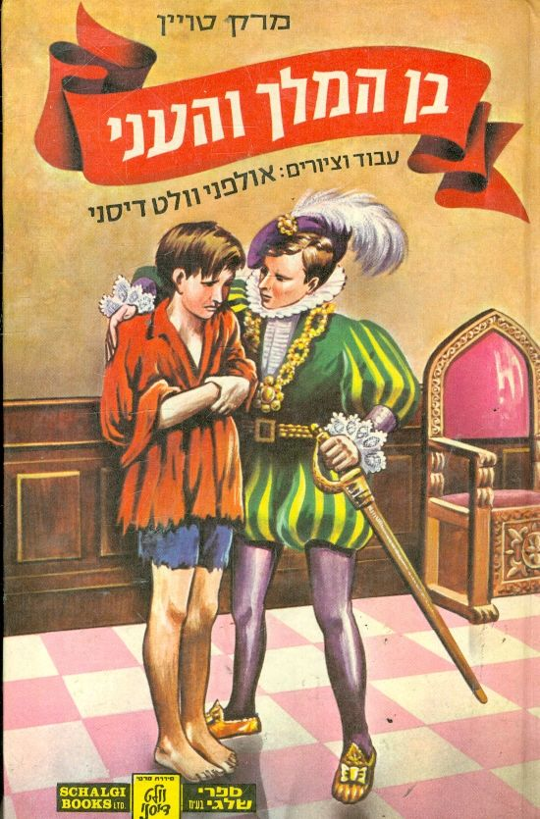
המשיכו לקרוא
בן המלך והעני הינו ספר ארוך ומעניין.
קראנו את הפרק השלישי, בו בן המלך פוגש את טום.
מעניין אתכם לדעת מה קורה בהמשך? כיצד טום והנסיך שומרים על הקשר ביניהם? מה הם עושים ביחד? ומה קורה להם?
ממליצה לכם לקרוא את הספר בשלמותו...
Notes:
התמונה לקוחה מגוגל תמונות

